Slide 1
기업프로그래밍 6강
데이터융합sw학과
KOPO11 노을

Slide 2
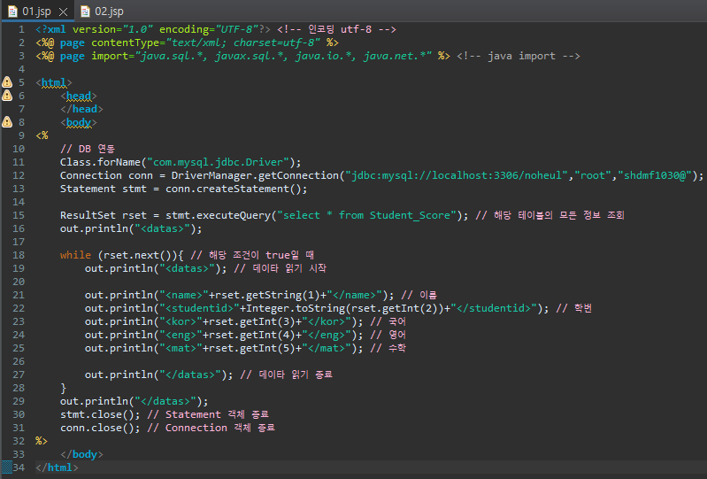
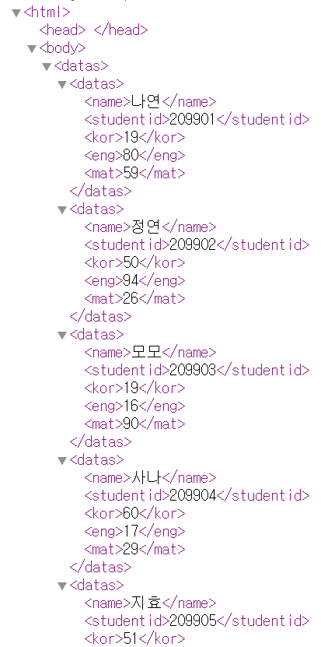
xmlmake.jsp
< 실행화면 >

Slide 3
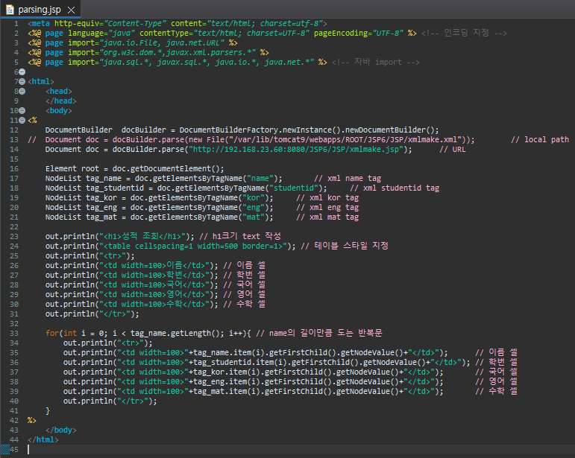
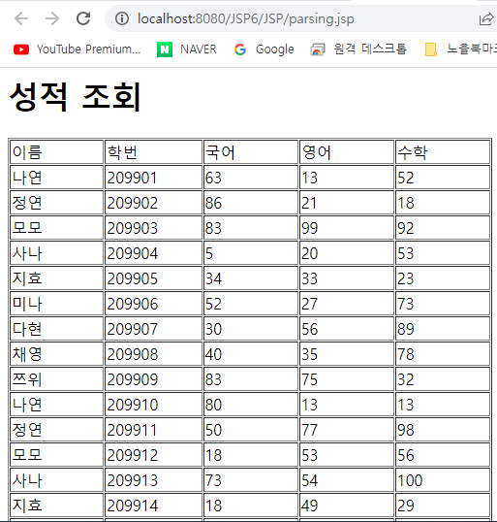
parsing.jsp
< 실행화면 >

Slide 4
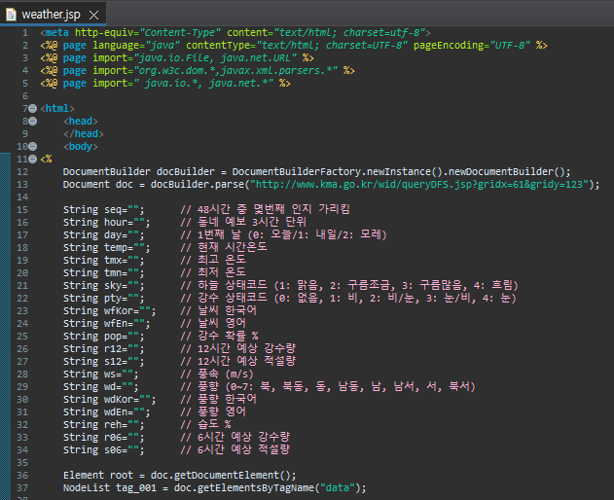
weather.jsp 이해하기 실습
데이터 실시간 호출응답으로 받은 xml형식의 데이터를 테이블의 형태로 다시 재구성하여 출력하여 본다.
기상청의 격자좌표에 따른 해당 지역의 실시간 날씨 정보를 가져왔다.
gridx=618 & gridy=123은 분당구의 정보이다.

Slide 5
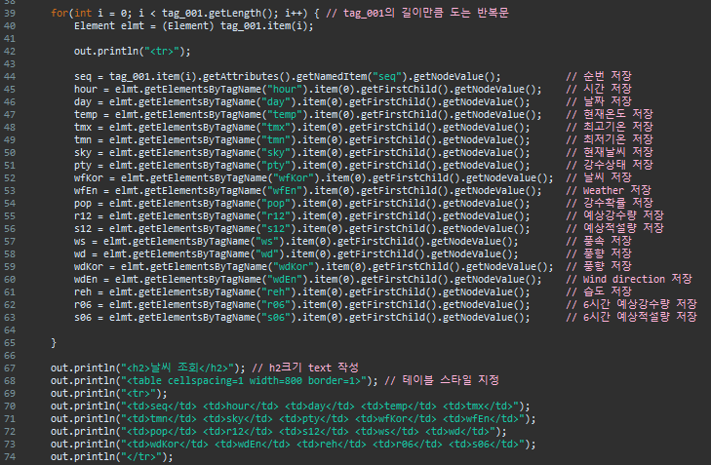
호출응답으로 받은 데이터를 각각의 변수에 값 저장.

Slide 6
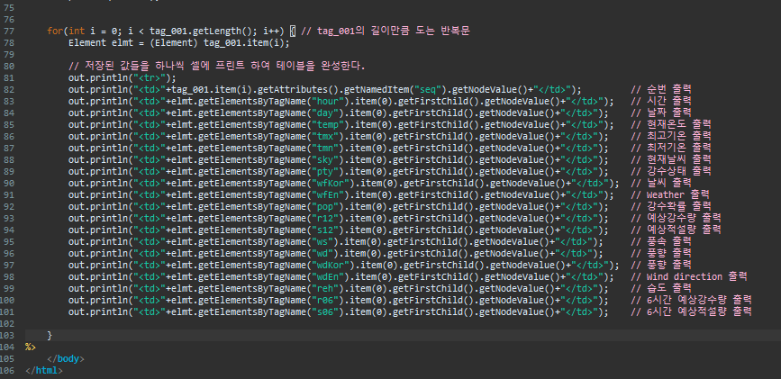
변수에 저장한 값들을 테이블의 형태로 다시 재구성하여 출력.

Slide 7
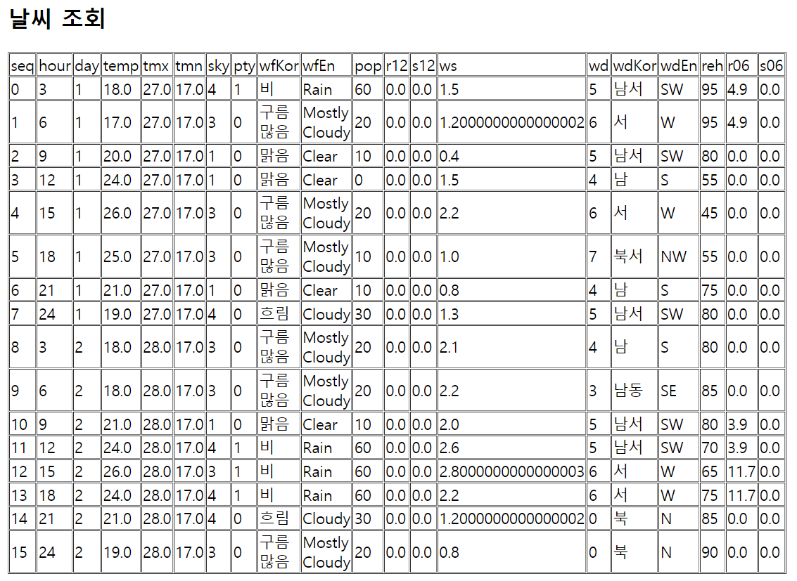
weather.jsp 실행 화면

Slide 8
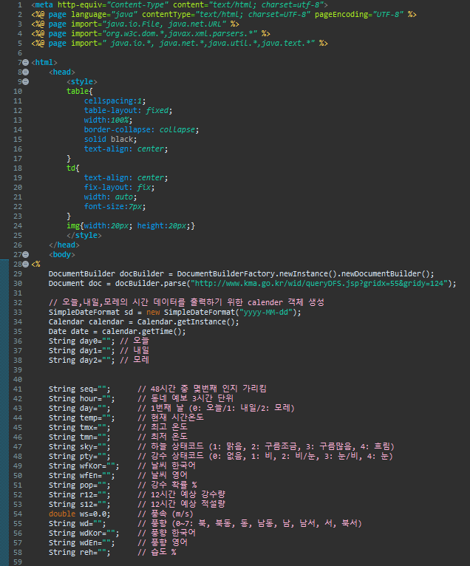
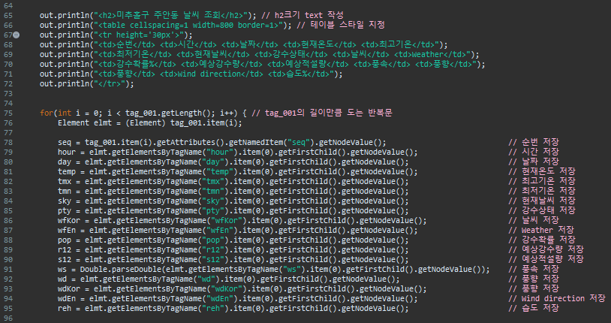
기상청 동네예보 (오픈 API) 실습
기상청의 실시간 오픈 API를 활용한 호출응답 결과를 통해 격자좌표에 따른 해당 지역의 실시간 날씨 정보를 가져왔다.
gridx=55 & gridy=124는 인천광역시 미추홀구 우리집의 격자좌표 이다.

Slide 9
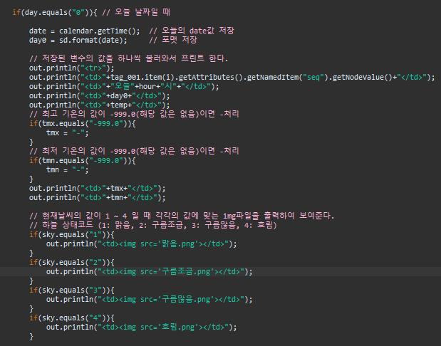
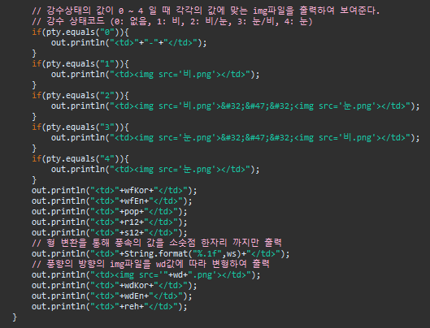
오늘 날짜의 기상 정보 데이터 출력부분

Slide 10
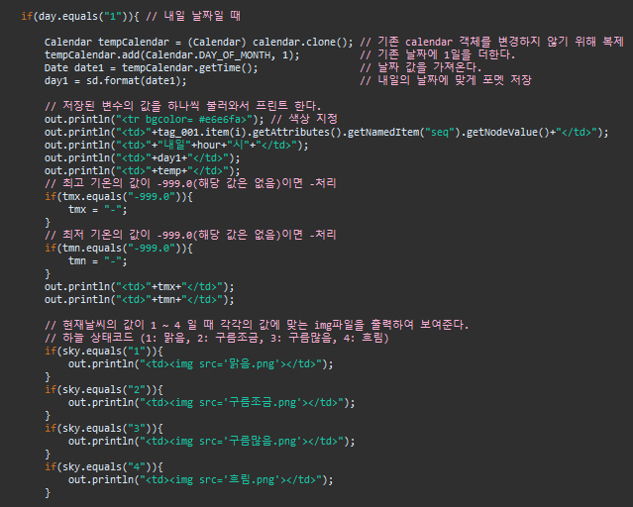
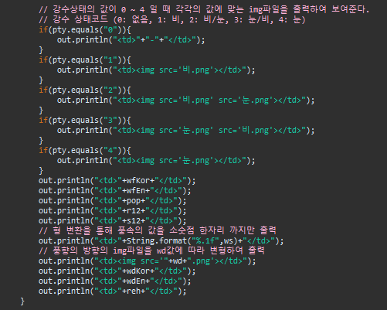
내일 날짜의 기상 정보 데이터 출력부분

Slide 11
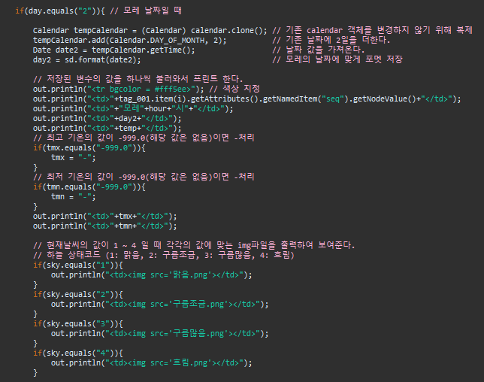
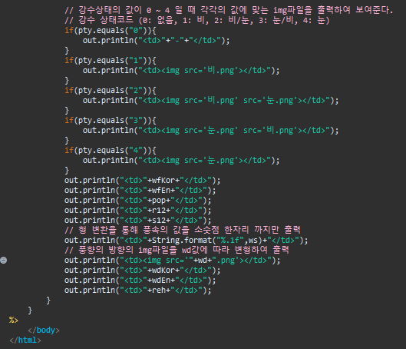
모레 날짜의 기상 정보 데이터 출력부분

Slide 12
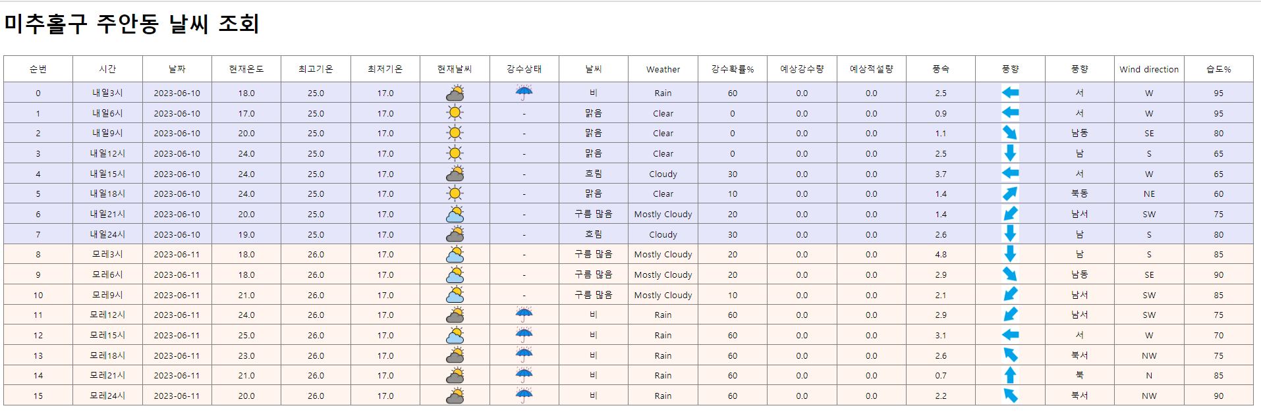
기상청 동네예보 (오픈 API) 실습 실행 화면
우리집의 격자 좌표를 통해 실시간 날씨 데이터 출력
오늘,내일,모레의 해당 데이터의 색상을 다르게 하여 구분짓기 쉽게 배경스타일을 지정해 주었다.
현재 날씨, 강수상태, 풍향에 이미지 아이콘을 배치하여 날씨의 상황을 보기 쉽게 이미지화 하였다.

